Slide 1
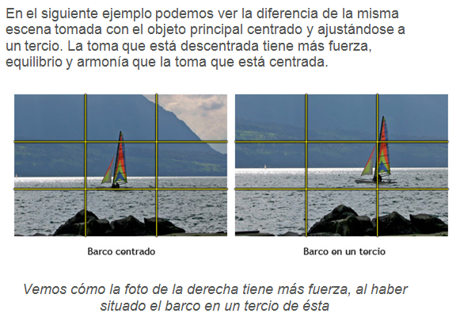

Slide 3
Toma en cuenta la intención
La proporción del cielo corresponde a un tercio de la medida vertical

Slide 5
Si buscamos simetría entre el cielo y el suelo
podemos situar el horizonte en el centro.
Si no es así, trataremos de hacer coincidir el
horizonte con uno de los tercios verticales.
Si le damos más importancia al suelo lo
hacemos coincidir con el tercio superior.
Si queremos dar importancia al cielo (por ejemplo
porque hay unas nubes llamativas) ajustamos el
horizonte al tercio inferior.

Slide 7
Que deseas transmitir?

Slide 9
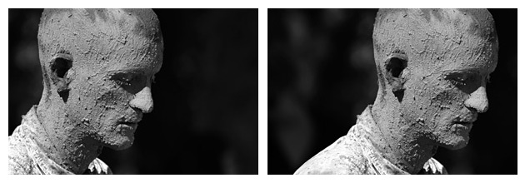
DESCENTRAR
Al descentrar un objeto hay que tener muy en cuenta qué está haciendo el sujeto. Si por ejemplo el sujeto es una persona trataremos de acompañar su mirada y dejar espacio hacia la zona donde mira.

Slide 11
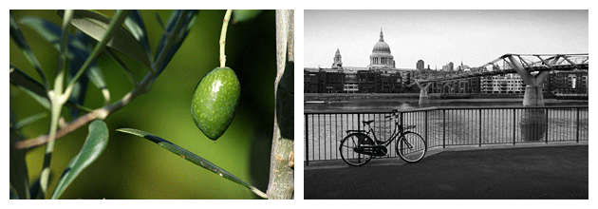
DESCENTRAR

Slide 13
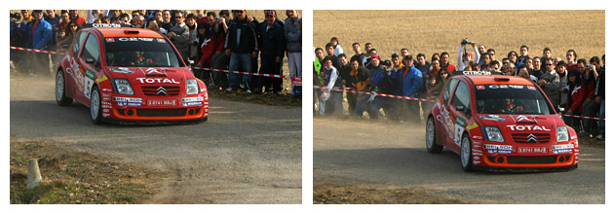
Si el sujeto es un objeto en movimiento (p.ej. un coche) suele ser mejor dejar el espacio libre hacia donde se dirige el sujeto. Esto le da más sensación de movimiento y profundidad a la foto. Todo depende de la sensación que queramos transmitir

Slide 14
Puntos Fuertes

